Slide 1
3D線上博物館
姓名: 溫彥博、蕭宗朋
日期: 2020/07/23
地點: 中正大學製商中心

Slide 2
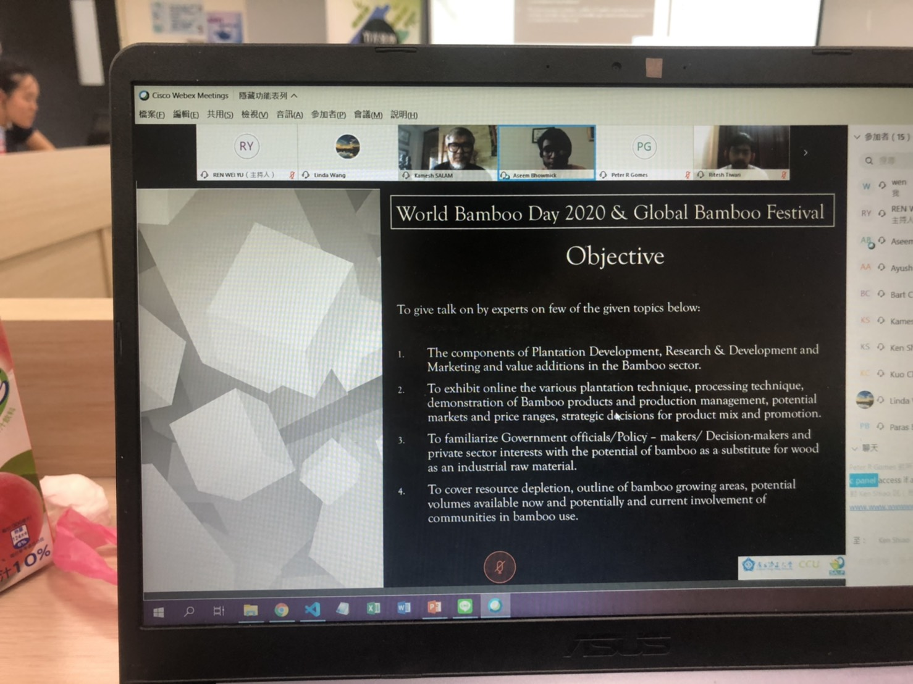
與SABF學生和Mr. Kamesh Salam
視訊開會討論專題

Slide 3
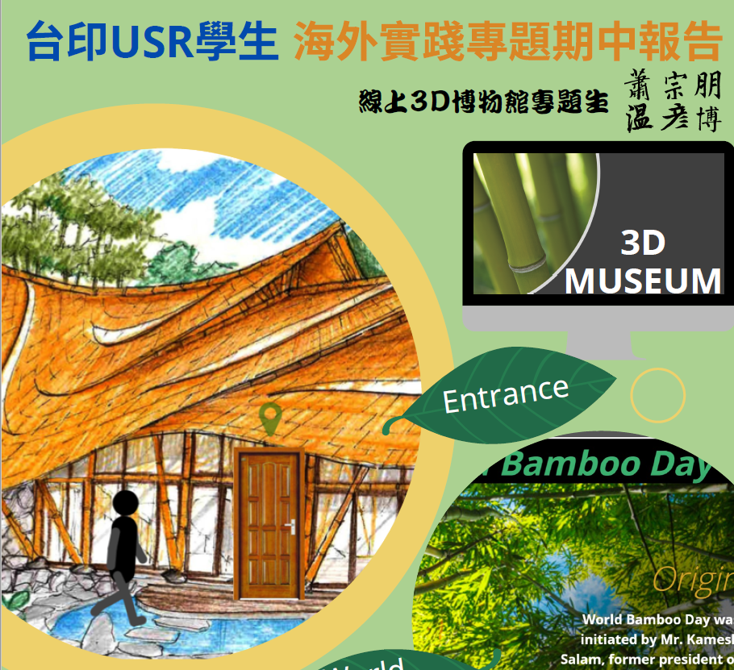

7/29專題期中報告之海報

Slide 4
本周實習進度
今日實習進度
與SABF學生和Mr. Karmesh Salam 開會討論
7/29期中報告之海報
網站內容規劃，竹種介紹與world bamboo day的資料整理並初步放在網頁上。
實現3D環景的網頁呈現方式
進度報告ppt(English)
7/29進度報告之海報(.pdf)
與SABF學生和Mr. Karmesh Salam 開會討論
下周實習進度
與SABF學生連絡有關網站建構的討論，且拿到World Bamboo Day和Museum相關資料後，去更新網站內容及樣式。
7/29專題期中報告

